Slide 1

Škola: Základní škola a Mateřská škola, Kostelní 560, Svoboda n. Úpou,
okres Trutnov
Autor: Mgr. Hana Klomínská
Datum: květen 2013
Název: VY_12_INOVACE_1.2.1_ ČJ1,2_32
Téma: Slova se skupinou mě. Stavba domu.
Ročník: 1. – 2.
Číslo projektu: CZ.1.07/1.4.00/21.3068

Slide 2
Anotace:
Tyto pracovní listy jsou věnovány čtení slov se skupinami mě a na tvarosloví.
Tematicky jsou PL zaměřeny na povolání a řemesla, která se uplatňují při stavbě domu.
Ke každému ze tří pracovních listů náleží řešení, které je upraveno pro prezentaci na interaktivní tabuli.
Žáci mohou pracovat samostatně s folií, nebo ve skupině. Potom následuje společná kontrola případně diskuze.

Slide 3
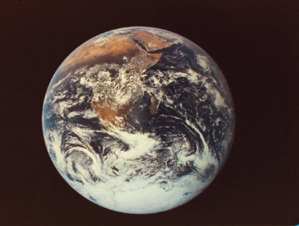
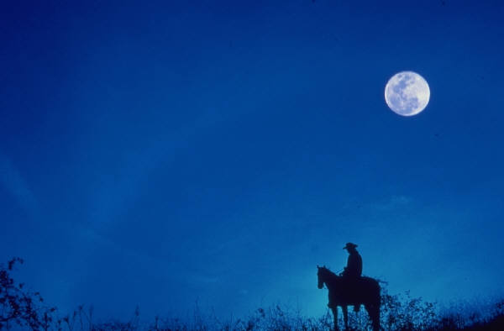


Čtení slov se slabikou mě. PL.
Procvičuj čtení následujících slov.
měla Měsíc směje se
mění město usměje se
mámě měřím rozumět
Země mělký změnila
Země
Měsíc
Zopakuj si tvoření slov. Spojuj a piš na linky.
země -
- idlo
vodo -
plyno -
elektro -
POZOR !
z -
Elektřina, voda, plyn i oheň jsou dobrými sluhy, ale špatnými pány.
- it
měr
vy -
měř
- ič
pře -
za -

Slide 4
Čtení slov se slabikou mě. Řešení PL.
Procvičuj čtení následujících slov.
měla Měsíc směje se
mění město usměje se
mámě měřím rozumět
Země mělký změnila
Země
Měsíc
Zopakujeme si tvoření slov.
země -
- idlo
vodo -
plyno -
elektro -
POZOR !
z -
- it
vy -
měř
měr
- ič
pře -
za -
Řešení:
zeměměřič, změřit, vyměřit, přeměřit, zaměřit, měřidlo, vodoměr, plynoměr, elektroměr

Slide 5
Jak stavíme dům? PL.
Ať bydlíme v malém domečku nebo ve velkém bytovém domě, někdo je musel postavit.
Nyní si povíme, jak a kdo to dělá. Nejprve si však přečti názvy řemesel. Potom se podívej, kdo je kdo.
1 zedník 3 tesař 5 truhlář 7 pokrývač 9 klempíř
2 instalatér 4 elektrikář 6 topenář 8 podlahář 10 malíř
architekt
stavební inženýr
ze
tesař

Slide 6
Jak stavíme dům? PL.
Ať bydlíme v malém domečku nebo ve velkém bytovém domě, někdo je musel postavit.
Nyní si povíme, jak a kdo to dělá. Nejprve si však přečti názvy řemesel. Potom se podívej, kdo je kdo.
1 zedník 3 tesař 5 truhlář 7 pokrývač 9 klempíř
2 instalatér 4 elektrikář 6 topenář 8 podlahář 10 malíř
architekt
stavební inženýr
ze
tesař
5
1
3
7
9
2
4
8
10
6

Slide 7
Jak stavíme dům? Řešení PL.
Ať bydlíme v malém domečku nebo ve velkém bytovém domě, někdo je musel postavit.
Nyní si povíme, jak a kdo to dělá. Nejprve si však přečti názvy řemesel. Potom hádej, kdo je kdo.
zedník tesař truhlář pokrývač klempíř
instalatér elektrikář topenář podlahář malíř
architekt
ze
tesař
truhlář
stavební inženýr
zedník
tesař
pokrývač
klempíř
instalatér
elektrikář
podlahář
malíř
topenář

Slide 8
Jak se staví nový dům? PL.
Architekt navrhne plán nového domu.
Stavební inženýr stavbu řídí a kontroluje. Nejprve se vyhloubí základy domu.
Potom nastoupí zedníci, kteří postaví zděné části domu. Tesaři a stavební truhláři umístí trámy na střechu, zárubně dveří a rámy oken.
Pokrývači zakryjí střechu, aby do domu nepršelo.
Klempíři zhotoví kovové části střechy a okapy.
Potom přijde instalatér a zapojí vodovod
k vaně a k umyvadlům. Elektrikář zapojí zásuvky a umístí světla. Podlahář pokryje podlahu a malíř vymaluje stěny. Nakonec topenář zajistí, aby nám bylo doma příjemně a teploučko.

Slide 9
Jak se staví nový dům? (Čtení s animací)
Architekt navrhne plán nového domu.
Stavební inženýr stavbu řídí a kontroluje. Nejprve se vyhloubí základy domu.
Potom nastoupí zedníci, kteří postaví zděné části domu. Tesaři a stavební truhláři umístí trámy na střechu, zárubně dveří a rámy oken.
Pokrývači zakryjí střechu, aby do domu nepršelo.
Klempíři zhotoví kovové části střechy a okapy.
Potom přijde instalatér a zapojí vodovod
k vaně a k umyvadlům. Elektrikář zapojí zásuvky a umístí světla. Podlahář pokryje podlahu a malíř vymaluje stěny. Nakonec topenář zajistí, aby nám bylo doma příjemně a teploučko.

Slide 10
Použitý materiál:
www.office.microsoft.com

